Slide 1
Poročilo vzrejne komisije za nemške ovčarje 2022
Vzrejna komisija za nemške ovčarje

Slide 2
Vzrejni pregledi v letu 2022
V letu 2022 je VKNO ponovno izvedla štiri redne vzrejne preglede in nobenega izrednega vzrejnega pregleda.
Redni vzrejni pregledi so bili naslednji:
13.03.2022 v Logatcu (vadišče Slovenskega kluba za nemške ovčarje); na tem je bilo vzrejno pregledanih 22 živali, od tega v različici srednje dolga dlaka s podlanko 6 samcev in 14 samic ter 2 samici v različici dolga dlaka s podlanko (skupno 6 samcev in 16 samic). Dva od privedenih nista pridobila vzrejnega dovoljenja, in sicer samec (monorhid) in samica (ni opravila preizkusa strelomirnosti).
Oceno zunanjosti je pridobilo 11 živali, in sicer 3 samci in 8 samic.
25.06.2022 v Domžalah (vadišče KD Domžale),; na ta vzrejni pregled je bilo privedenih 10 živali, od tega 2 samca in 7 samic v različici srednje dolga dlaka s podlanko in 1 samica v različici dolga dlaka s podlanko (skupno 2 samca in 8 samic).
Oceno zunanjosti so pridobile 3 samice.
17.09.2022 v Gornji Radgoni (vadišče ŠKD Gornja Radgona); na ta vzrejni pregled je bilo privedenih 29 živali, od tega 5 samcev in 21 samic v različici srednje dolga dlaka s podlanko in 3 samice v različici dolga dlaka s podlanko (skupno 5 samcev in 24 samic).
Oceno zunanjosti je pridobilo 13 živali, od tega 1 samec in 12 samic.
17.12.2022 v Sebeborcih (vadišče ŠKD Goričko); na tem vzrejnem pregledu je bilo ocenjenih 20 živali, od tega 3 samci in 15 samic v različici srednje dolga dlaka s podlanko in 1 samec in 1 samic v različici dolga dlaka s podlanko (skupno 4 samci in 16 samic).
Oceno zunanjosti je pridobilo 11 živali, od tega 2 samca in 9 samic.

Slide 3
Skupno je bilo v letu 2022 vzrejno pregledanih in ocenjenih 81 živali, od tega 17 samcev in 64 samic, od tega 7 samic in 1 samec v različici dolga dlaka s podlanko.
Telesno pa je bilo skupno ocenjenih 38 živali, od tega 6 samcev in 32 samic.
Privedene živali so bile načeloma v tipu sodobnega nemškega ovčarja. Zadnja leta ugotavljamo, da višina ni več takšen problem, saj zelo malo živali minimalno presega standardno višino (toleranca v vzrejnem pravilniku je sicer 2 cm). Pri številnih živali pa je opaziti ozko in premalo čvrsto stojo zadaj. Gibanje je večinoma povezano. Načeloma so bile predstavljene samice kakovostnejše od samcev.
Ponovno je treba pohvaliti popolnost zobovja in pravilnost ugriza.
Vse privedene in ocenjene živali so bile stabilnega značaja.

Slide 4
Skupno na 4 slovenskih vzrejnih pregledih v letu 2022 po vzrejnih razredih
Vzrejna ocena | 4/I | 4/II | 2/I | 2/II | pog. | vzrejna prepoved | skupaj ocenjenih psov
samec / samica | m/f | m/f | m/f | m/f | m/f | m/f | m/f
prvi vzrejni pregled | 4/2 | 0/0 | 1/28 | 4/9 | 0/1 | 1/1 | 10/41 = 51
ponovni vzrejni pregled (doživljenjsko) | 6/7 | 0/0 | 0/7 | 0/2 | 0/0 | 0/0 | 6/16 = 22
prvi vzrejni pregled dd* | 0/1 | 0/0 | 1/4 | 0/0 | 0/0 | 0/0 | 1/5 = 6
ponovni vzrejni pregled dd* | 0/0 | 0/0 | 0/2 | 0/0 | 0/0 | 0/0 | 0/2 = 2
skupno | 10/10 | 0/0 | 2/41 | 4/11 | 0/1 | 1/1 | 17/64= 81

Slide 5
Vzrejno pregledani psi v obdobju 2011-2022
Leto | Število vzrejno pregledanih psov | Samci/samice
2011 | 90 | 29/61
2012 | 84 | 21/63
2013 | 66 | 16/50
2014 | 94 | 29/65
2015 | 71 | 14/57
2016 | 96 | 30/66
2017 | 63 | 13/50
2018 | 77 | 16/61
2019 | 82 | 22/60
2020 | 65 | 17/48
2021 | 53 | 16/37
2022 | 82 | 17/64

Slide 6
Statistika psov, vir rodovna knjiga KZS 2009-2022
Leto | Št. legel | Št. mladičev | Št. uvoženih psov | Povpr. št. mladičev na leglo | Št. vpisov v SLR
2009 | 86 | 437 | 24 | 5,1 | 461
2010 | 80 | 388 | 24 | 4,8 | 412
2011 | 60 | 304 | 19 | 5,1 | 323
2011* | 1* | 4* | -* | 4* | 4*
2012 | 78 | 393 | 17 | 5 | 410
2012* | 2* | 7* | 1* | 3,5* | 8*
2013 | 62 | 357 | 23 | 5,8 | 380
2013* | 1* | 3* | 0* | 3* | 3*
2014 | 78 | 394 | 27 | 5,1 | 421
2014* | 1* | 8* | 0* | 8* | 8*
2015 | 78 | 363 | 21 | 4,7 | 384
2015* | 1* | 6* | 1* | 6* | 7*
2016 | 78 | 412 | 22 | 5,3 | 434
2016* | 1* | 1* | 0* | 1* | 1*
2017 | 79 | 406 | 20 | 5,1 | 426
2017* | 2* | 20*/23** | 1* | 10* | 44*
2018 | 62 | 368 od tega 30* | 14 | 5,9 | 382
2018* | 2* | 9* | 1* | 4,5* | 10*
2019 | 75 | 395 od tega 16* | 20 | 5,2 | 415
2019* | 1* | 3* | 1* | 3* | 4*
2020 | 66 | 322 od tega 26* | 9 | 4,9 | 331
2020* | 2* | 12* | 1* | 6* | 13* (+26* iz legel s srednje dolgo dlako)
2021 | 73 | 350 od tega 37* | 19 | 4,8 | 369
2021* | 5* | 28* | 2* | 5,6* | 30* (+37* iz legel s srednje dolgo dlako)
2022 | 64 | 329 od tega 39* | 25 | 5,1 | 354
2022* | 3* | 16* | 3* | 5,3* | 19* (+39* iz llegel s srednje dolgo dlako)

Slide 7
Statistika mladičev v matični državi vir VDH: http://www.vdh.de/presse/welpenstatistik/ - v letu 2017 število mladičev v matični državi prvič pade pod 10.000, v letu 2021 pa znaša 10.031!

Slide 8
Kolčna displazija pri vzrejno pregledanih psih v letu 2022

Slide 9
Komolčna displazija pri vzrejno pregledanih psih v letu 2022

Slide 10
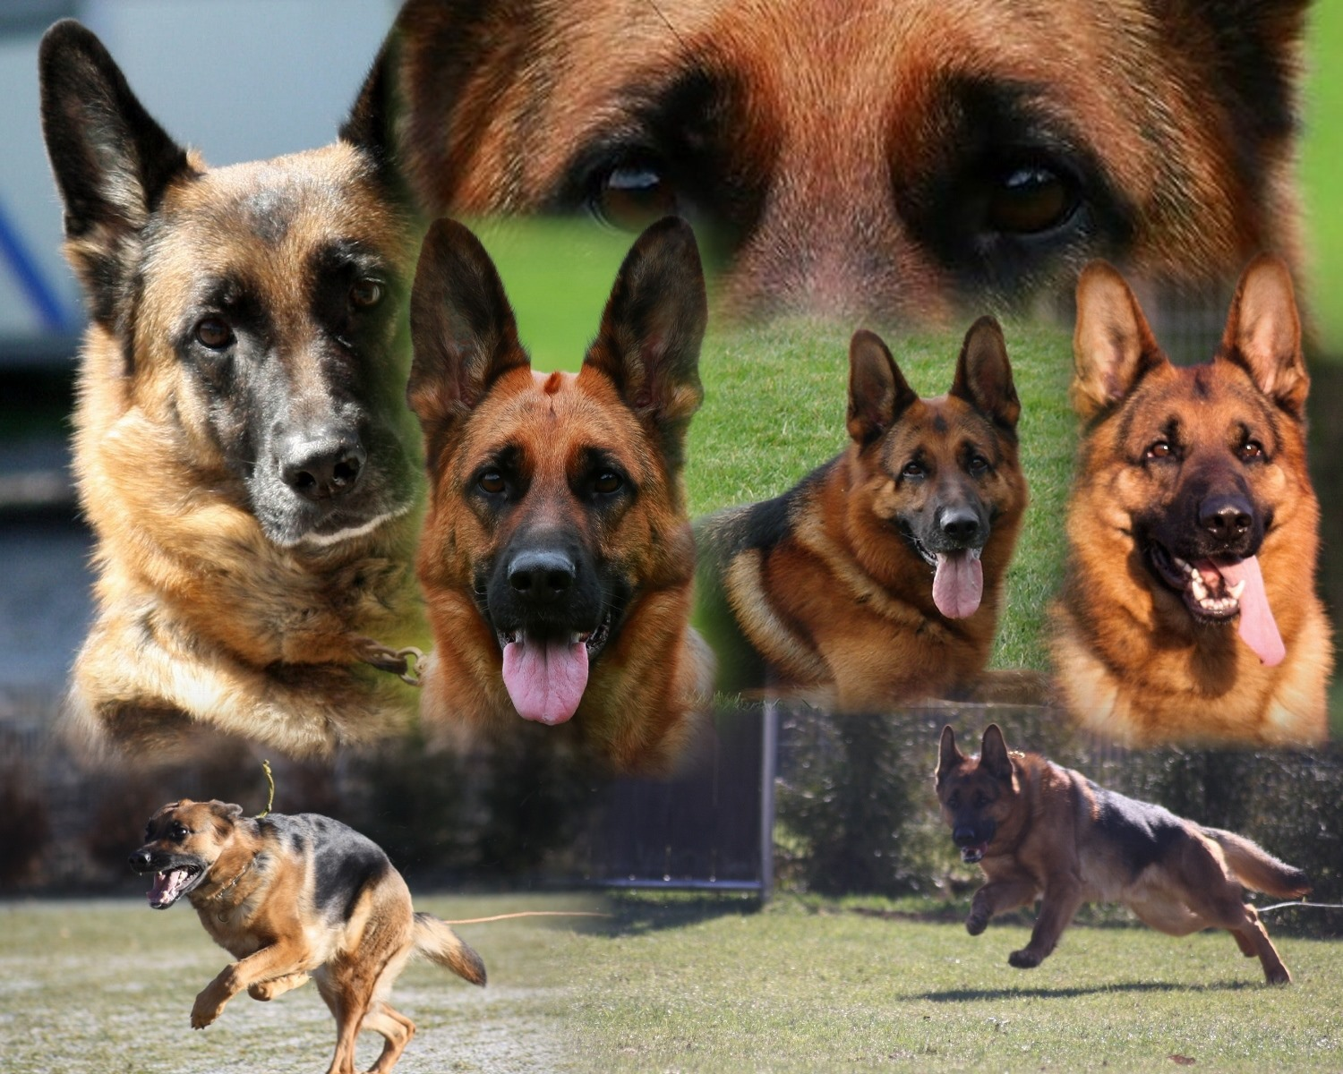
Vzrejni cilj VKNO: vzrejati zdrave, vitalne in pasemsko tipične predstavnike pasme

Slide 11
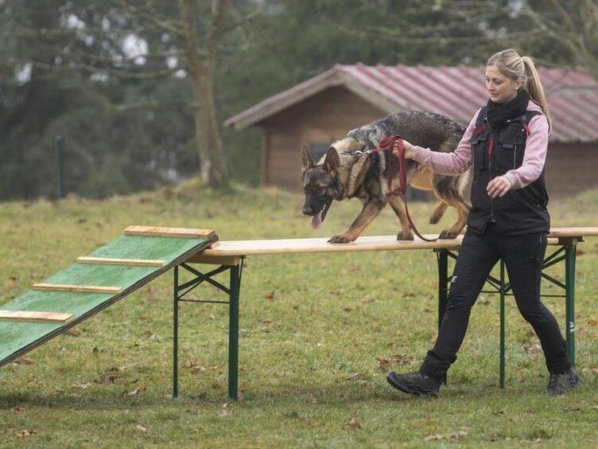
Preizkus značaja
Ponovno vprašanje za delni zbor sodnikov 2022: Uvedba značajskega preizkusa – ustvariti svoj preizkus ali uvesti preizkus po vzoru matične države?

Slide 12
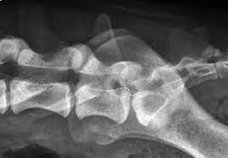
Prehodno vretence L7-S1, deformacije odgovorne za nastanek degenrativne lumbosakralne stenoze (cauda equina)
Priporočilo: slikanje prehodnega vretenca (L7-S1) (izvid LÜW) (kot priporočilo od 2021) – rentgensko slikanje skeleta ob obveznem slikanju za HD in ED izvid. V primeru odčitavanja pri Vet. zbornici ni dodatnih stroškov, samo veterinarja je treba pri slikanju opozoriti, da želimo ta izvid.

Slide 13
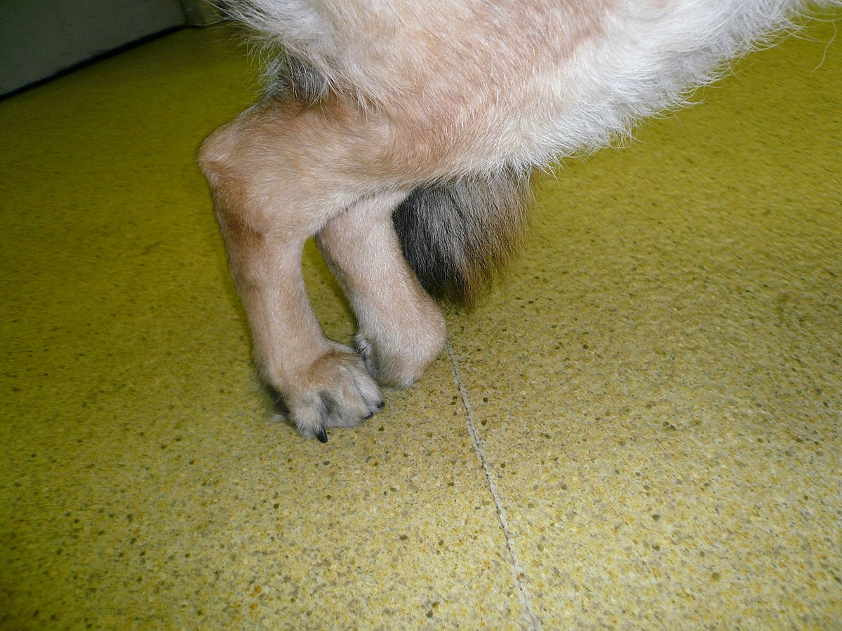
Degenerativna mielopatija - test
Vprašanje uvedbe testa za degenerativno mielopatijo (kot priporočilo od 2019) – odvzem krvi ob slikanju, obenem z odvzemom za namene izdelave DNA profila.
Mnenje VKNO: test za DM naj bo v prihodnje vsaj za plemenjake obvezen. Če je samec clear, se lahko z njim pari tudi ob neznanem statusu DM pri plemenki. V kolikor samec ni clear, se lastniku plemenke priporoča, da opravi test.

Slide 14
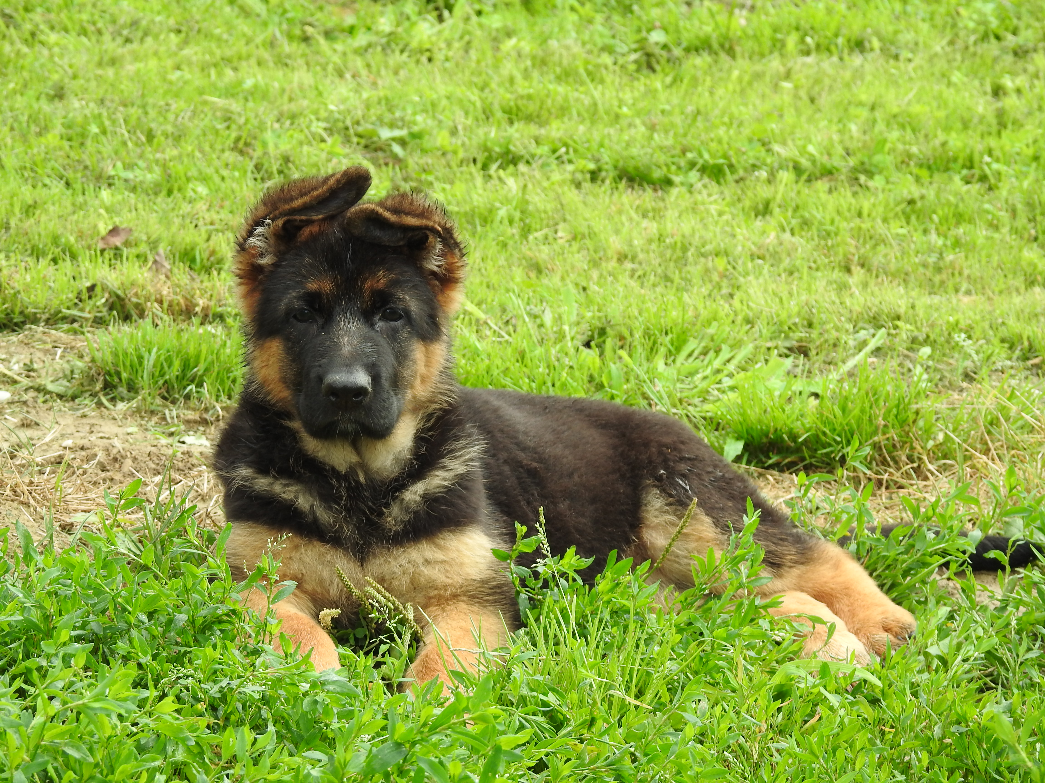
Hvala za vašo pozornost!

